Slide 1


Slide 2



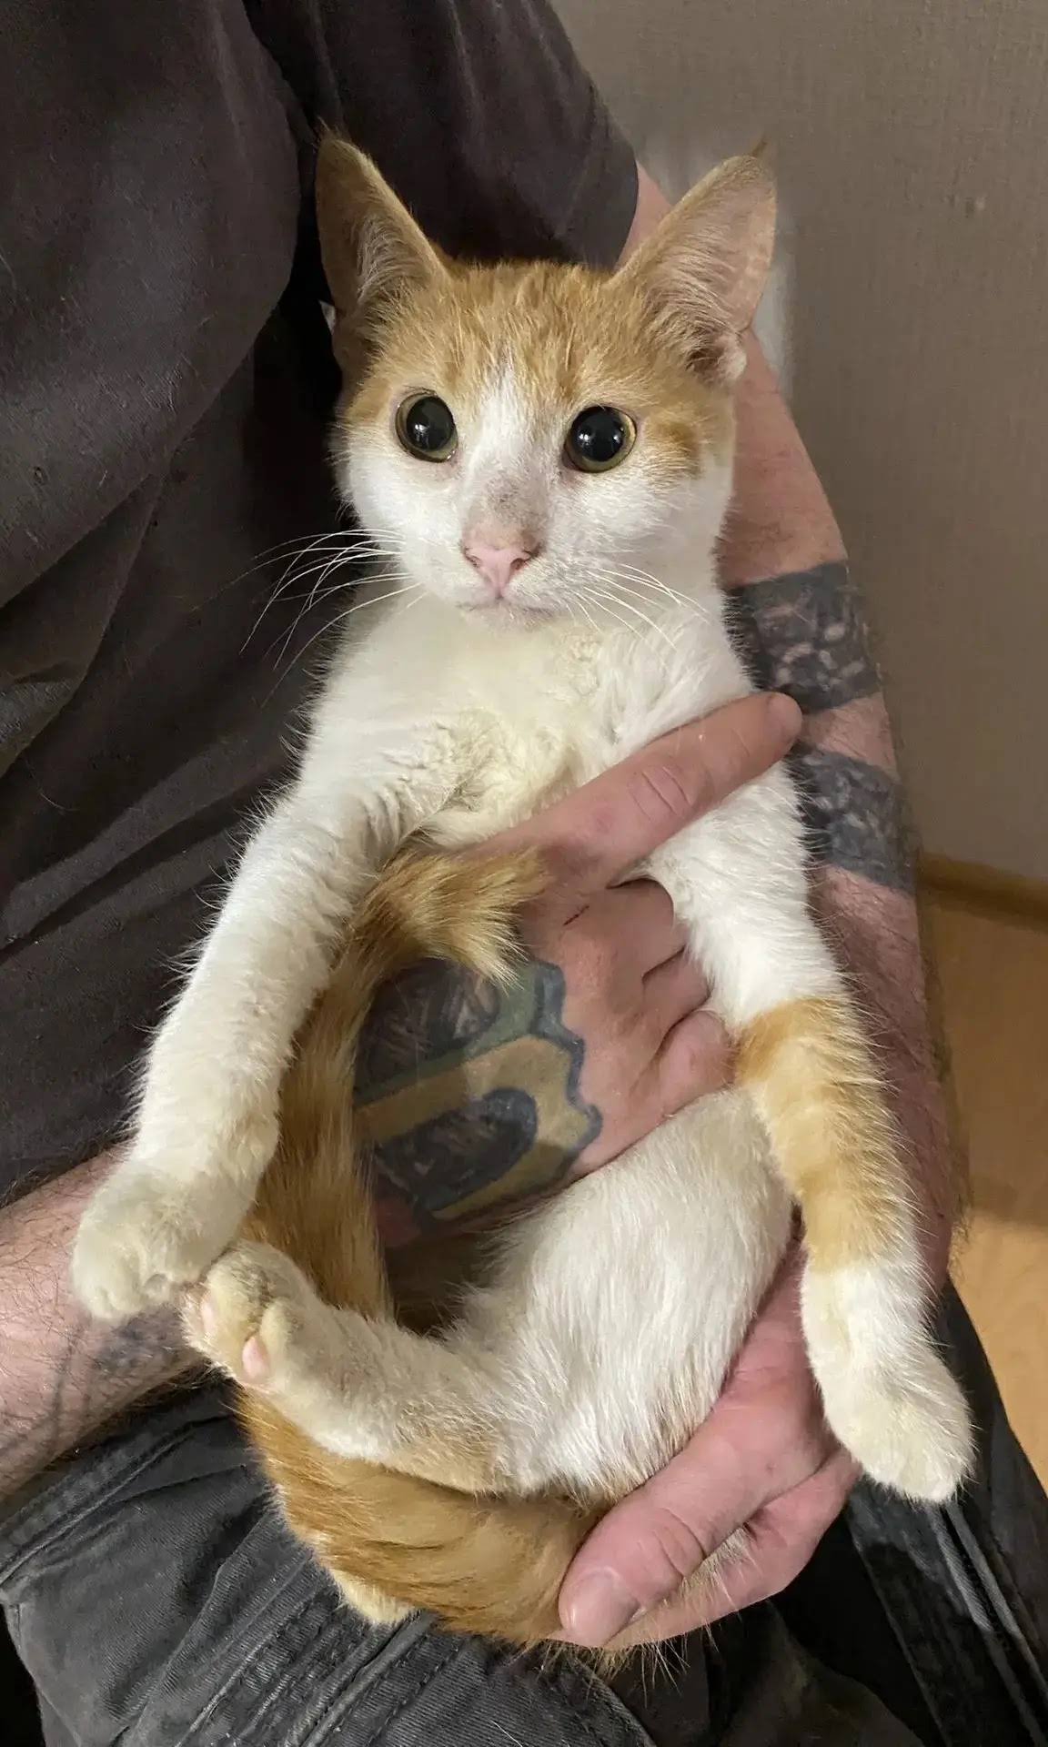

Что было сделано за июль, август, сентябрь:
6
Нашли дом
15
Прибыло
74
Текущая емкость
Социальные сети и жизнь приюта
Начали вести ещё одну площадку — канал в Дзене!
Запустили Instagram!
Передавали приветы от наших подопечных!
Ввели тематические познавательные дни для наших котиков!
Проводили плановую вакцинацию в нашем котодоме.
Призывали к активной помощи наших подписчиков!
Делали отчеты и лечили, лечили, лечили ...
Здоровье животных
Находили новые диагнозы и лечили Расмуса и Паруса.
Лечили Марту и Мусю.
Принимали роды у новенькой кошечки Липучки. Родились: девочка Сонечка и три мальчика — Тоша, Шпротик и Кекс Третий.
Лечили глазки Лене и Асе.
На протяжении сентября предпринимали все попытки по спасению Барсика. Но, увы, спасти не смогли.
Лечили зубки Руфусу.
Помогали в сборе средств для котика Мити, лечения цистита.

Slide 3


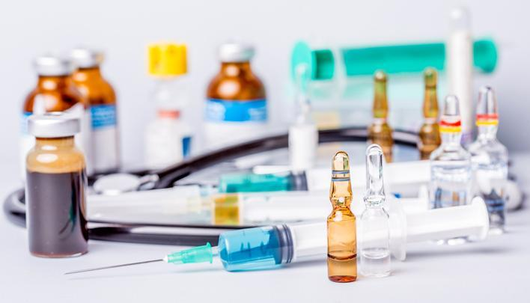
PRO-ЗДОРОВЬЕ

Slide 4
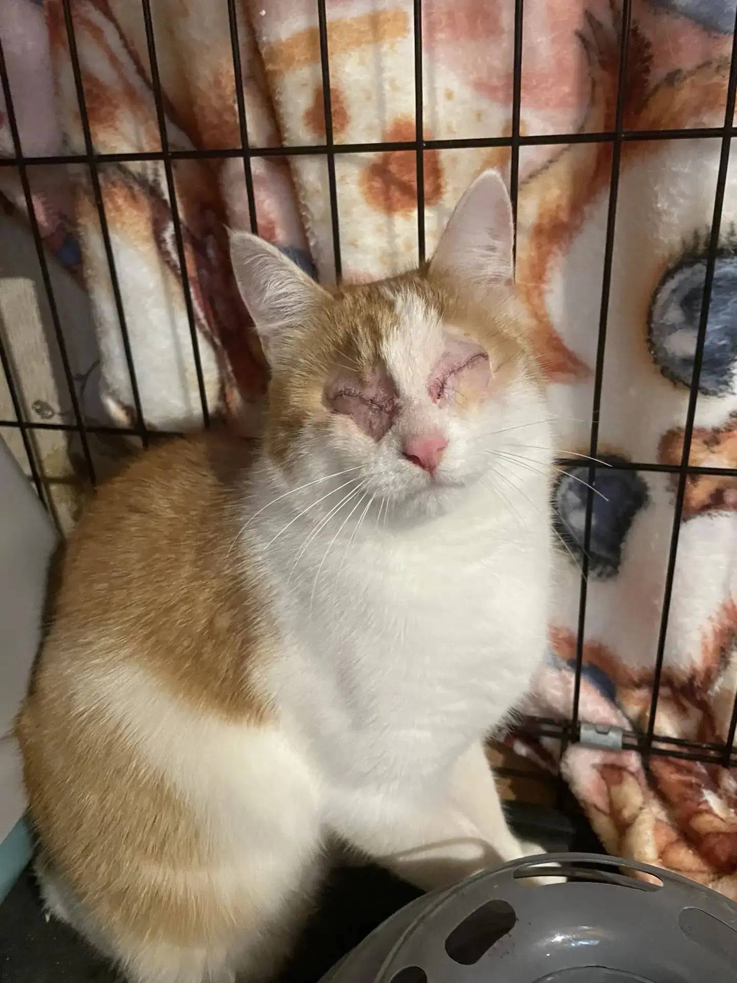
Парус
Успешная операция
Паруса прооперировали в ветеринарном центре доктора Котова, сделали двустороннюю энуклеацию - операция прошла успешно.
Поддержка и сострадание
Звучит как обычная сухая сводка... Но сколько за этим труда, любви и сострадания! Сколько людей помогали Парусу, искренне болели за него и следили за его судьбой. Сколько справедливого гнева было выплеснуто на тех, кто обварил ему спину кипятком и лишил глаз просто за то, что котёнок рылся на клумбе...
Учимся доверять снова
Пока он все еще вздрагивает от каждого неожиданного прикосновения, но мы стараемся снова научить его доверять людям, чтобы убедить этого настрадавшегося слепого котенка, что человек не всегда враг.

Slide 5

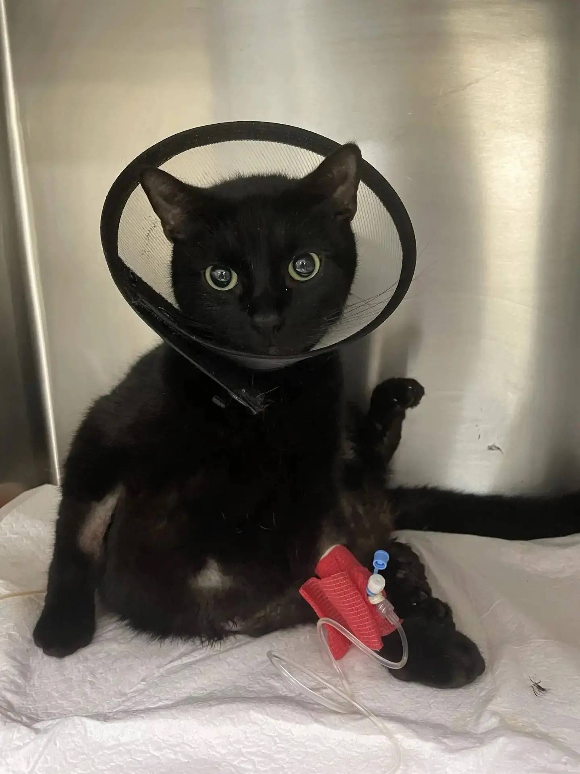
Шерик
Тяжёлый диагноз
Молодого домашнего кота принесли в клинику с длительной задержкой мочи и острой почечной недостаточностью. Анализы показали кристаллический креатинин 1500 и мочевину 98, а в мочевом пузыре - огромное количество камней. Хозяева отказались от лечения и оставили кота на эвтаназию.
Шанс на жизнь
Мы не смогли пройти мимо и забрали кота. Теперь его зовут Шериф (Шерик), ему 5 лет. В клинике ему поставили катетер и начали капельницы. Показатели снизились, но нефролог подтвердил: необходима срочная операция - уретростомия.
Срочный сбор на операцию
Операцию нужно делать срочно, по-другому спасти Шерика не получится. Это очень дорого, поэтому мы снова просили помощи у подписчиков и были безмерно благодарны за любую поддержку!

Slide 6
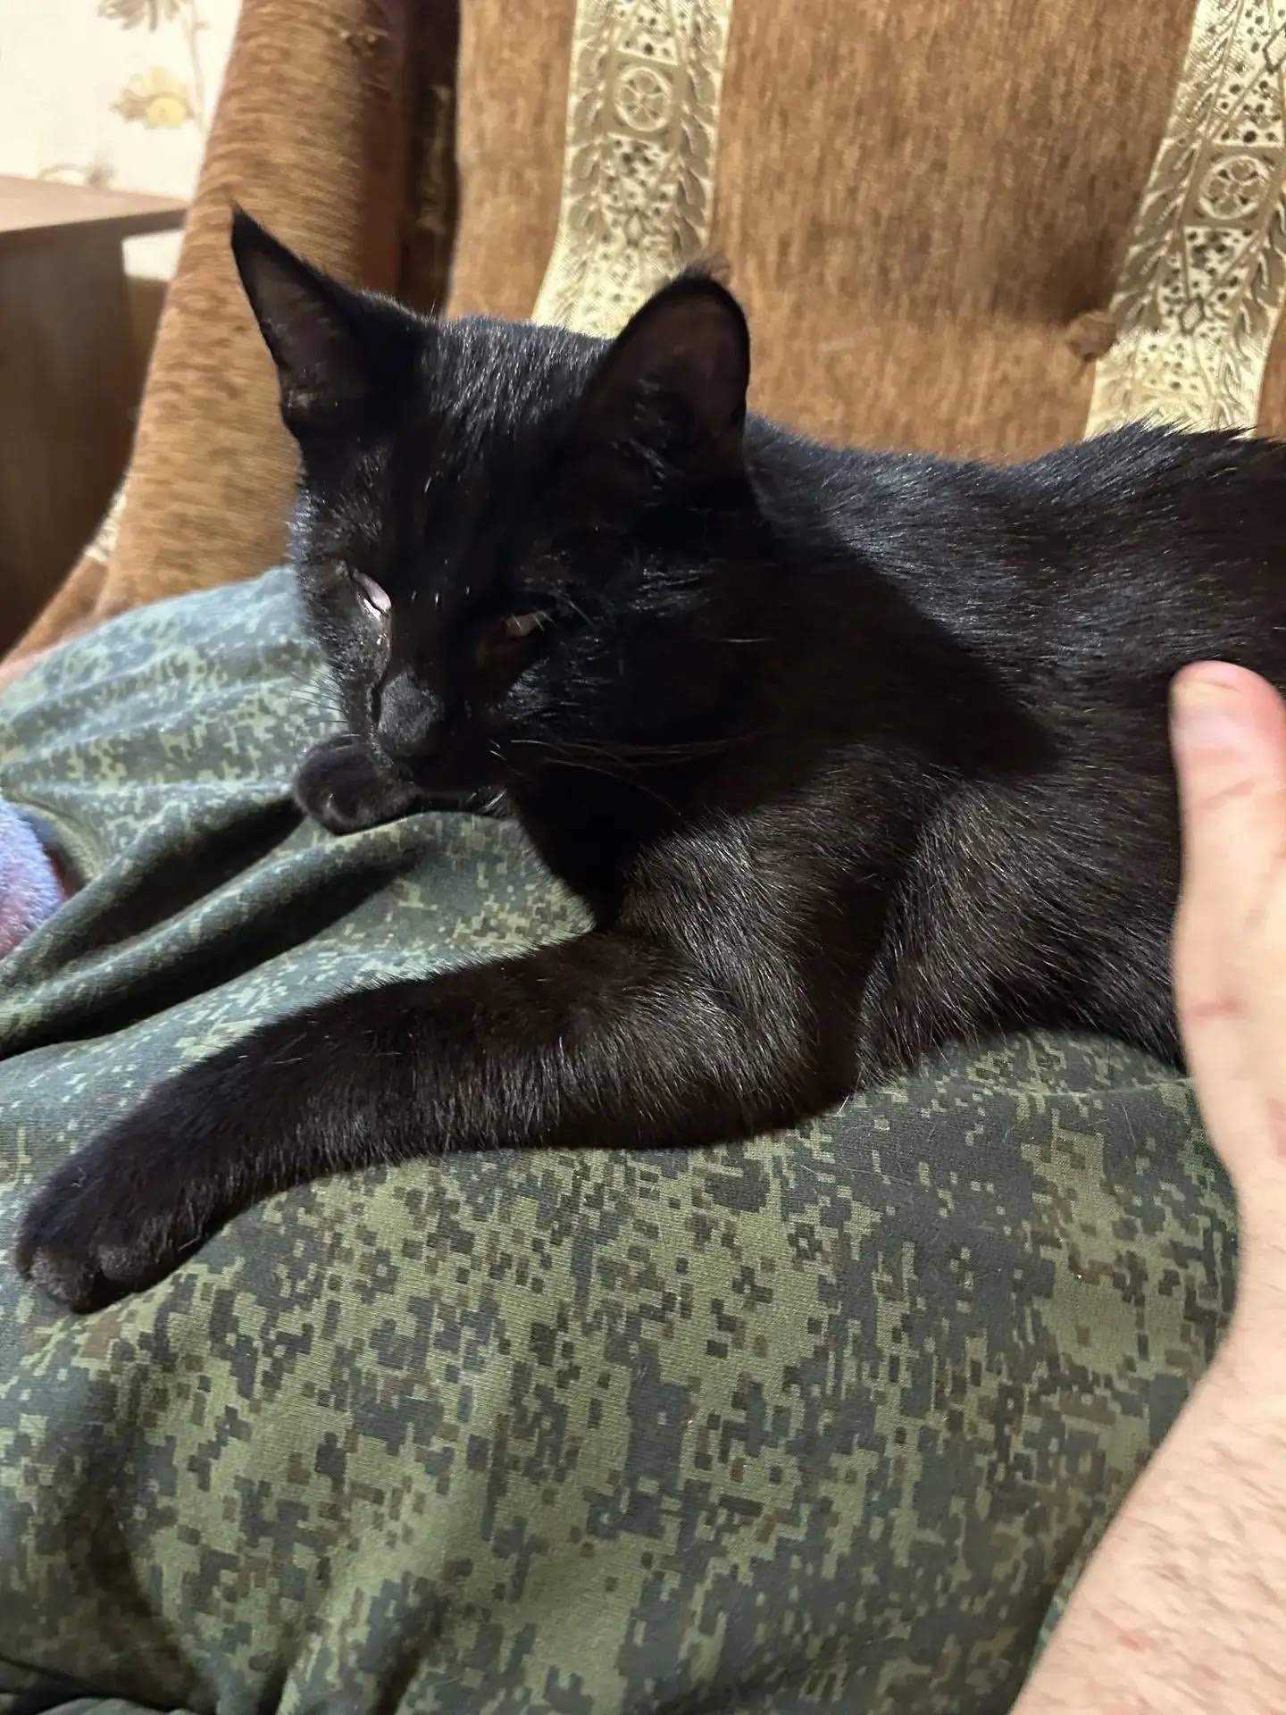
Расмус
Описание и характер Расмуса
Малыш славный и очень ручной: чувствует приближение человека - и сразу нос и усы начинают ходить ходуном, ждёт, когда его начнут гладить. Любит сидеть на руках, и такое ощущение, что ему больше ничего не нужно: человек рядом — это самое главное.
Здоровье и надежда
Расмус оказался невероятно человекоориентированным котом. Если бы ещё не лейкоз…
Но мы постараемся в ближайшее время сдать очередные анализы и очень надеемся на ремиссию. Она ведь всё-таки случается, когда есть тепло, забота и почти домашняя жизнь. А у Расиньки всё это есть - мы постарались! Теперь его очередь постараться.

Slide 7
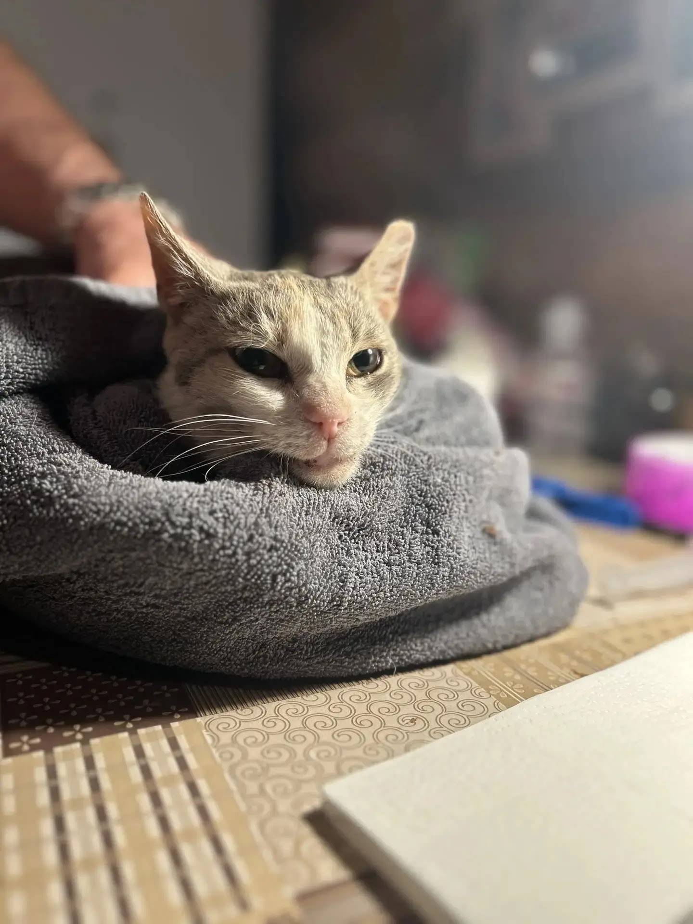
Марта
История поимки
Марту пытались поймать еще в мае, но она убежала. Позже волонтер сообщила, что кошку потрепала собака. На этот раз поимка удалась: Марта была обессилена и не могла дышать из-за инфекции.
Осмотр и диагноз
В клинике «ВетГарант» взяли анализы и обработали раны. Также выяснилось, что у Марты повреждён язык - похоже на следствие химического ожога.
Лечение и динамика
Сейчас Марта на карантине: уколы, капли, ежедневная промывка носа. Она уже начала понемногу есть сама - ей становится лучше!

Slide 8
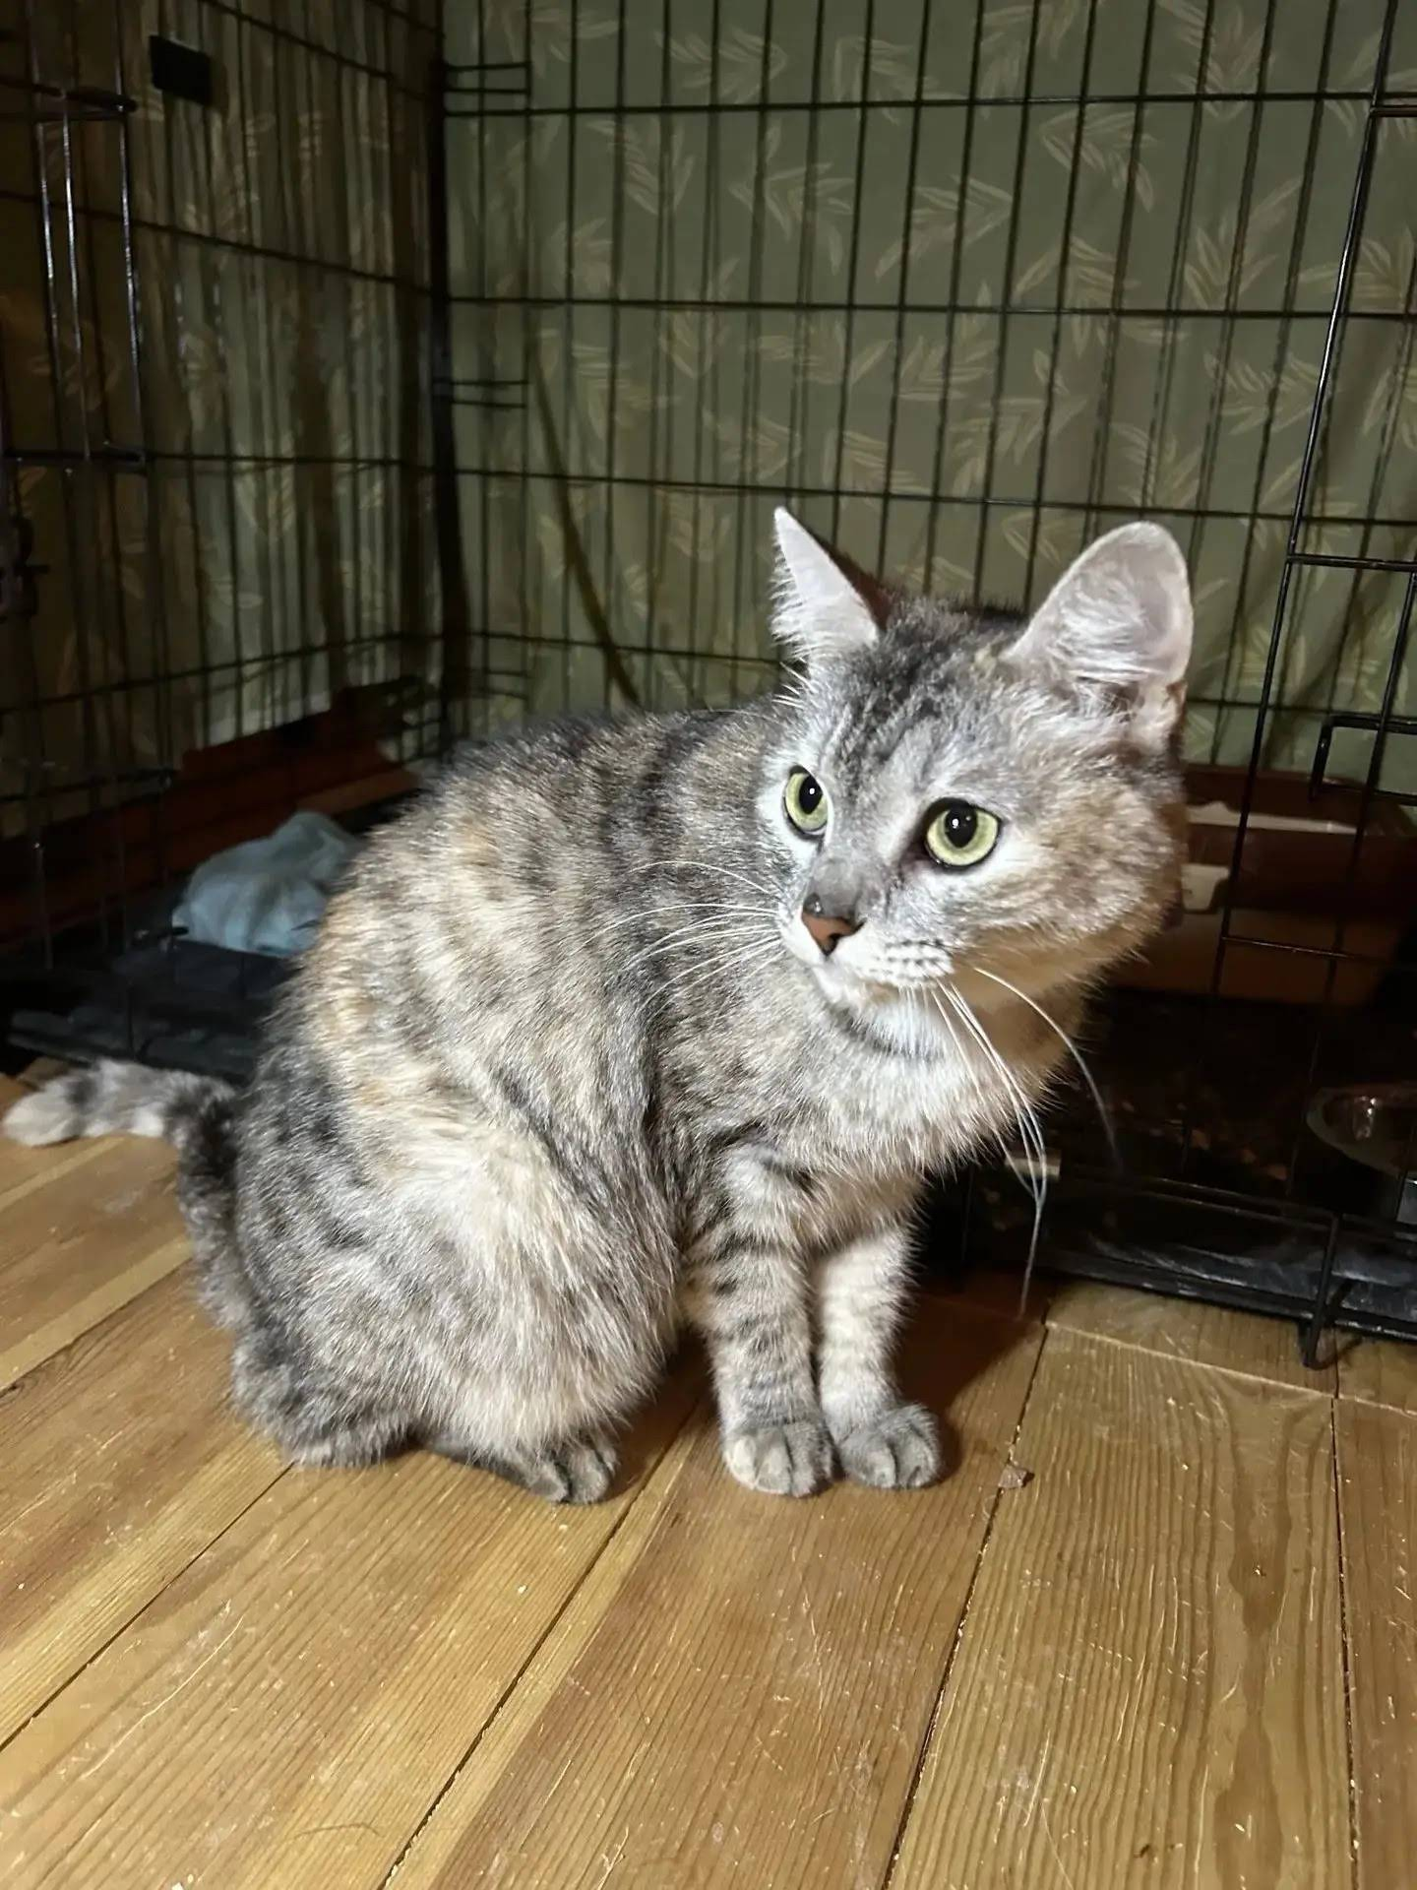
Леда
История спасения
Мужчина оставил кошку на трубе теплоцентрали в Самаре. Её не бросила Ольга (подписчица каналов) и забрала к себе. В августе состоялся переезд на поезде в Питер.
Характер и внешность
Леда - домашняя и очень человекоориентированная кошка. Выглядит очень благородно и царственно: крупная, красивая, похоже, породистая.
Планы и надежды
Сейчас впереди анализы, карантин и поиск семьи. Огромная благодарность Ольге за доброе сердце, а Леде пожелаем найти новую счастливую жизнь!

Slide 9
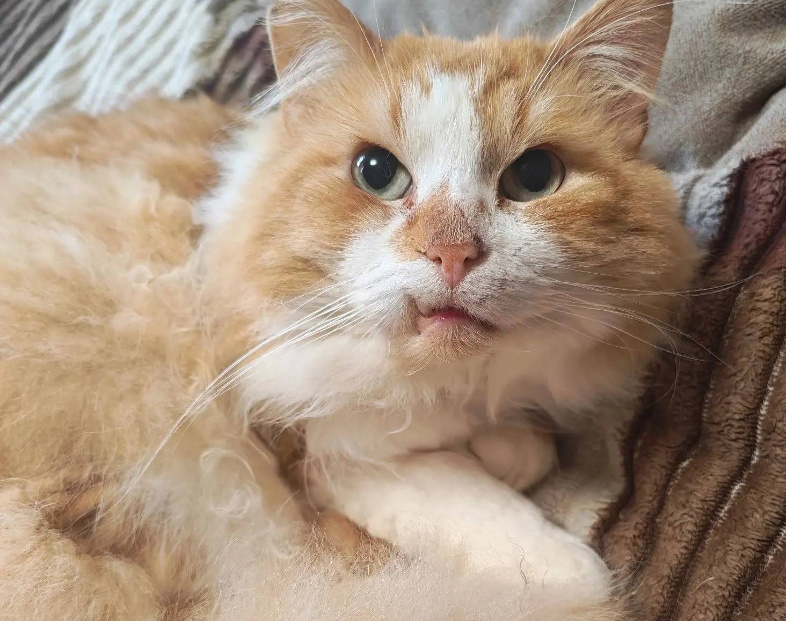
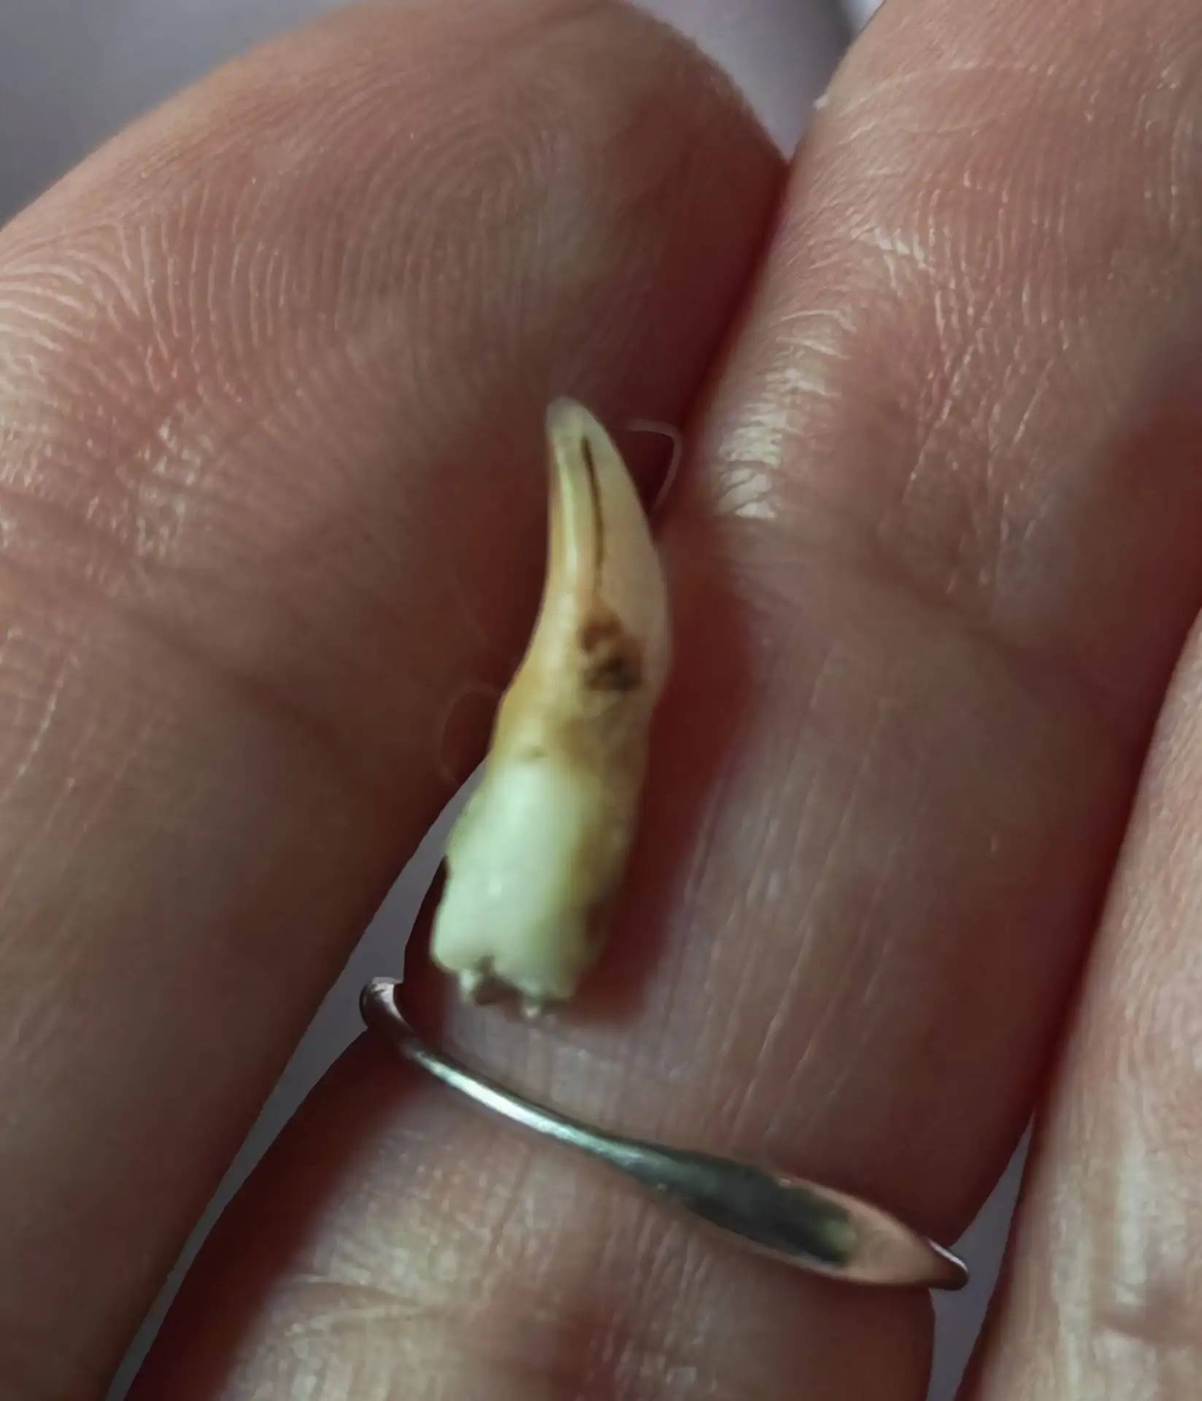
Руфус
Предыстория
Год назад Руфу проводили санацию ротовой полости, часть зубов удалили. Нижний клык немного торчал наружу, так как верхний клык был удален. Руфик выглядел, как очень милая Бабка Ёжка.
Что произошло
У Руфика внезапно выпал зуб - сломался в районе корня . Этот торчащий нижний клык сильно наклонился вперёд, а потом и вовсе вывалился.
Запись к врачу
Записались к врачу, так как часть корня зуба, скорее всего, осталась в десне, а это чревато воспалением . Надо, чтобы специалист посмотрел.

Slide 10

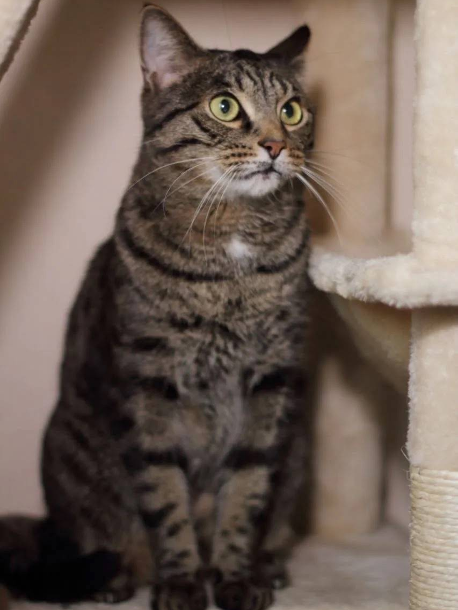
Барсик
Экстренная госпитализация
Барсик экстренно доставлен в “Прайд” на Минеральную. Сразу забрали в ОРИТ. Молодцы, очень оперативно.
Опять ОЗМ! Пузырь переполнен. Видимо на фоне стресса, когда брали кровь третьего дня, проявился ИЦК!
Состояние пациента
Очень тревожная ситуация, потому что Барсику уже трижды ставили катетер под седацией.

Slide 11
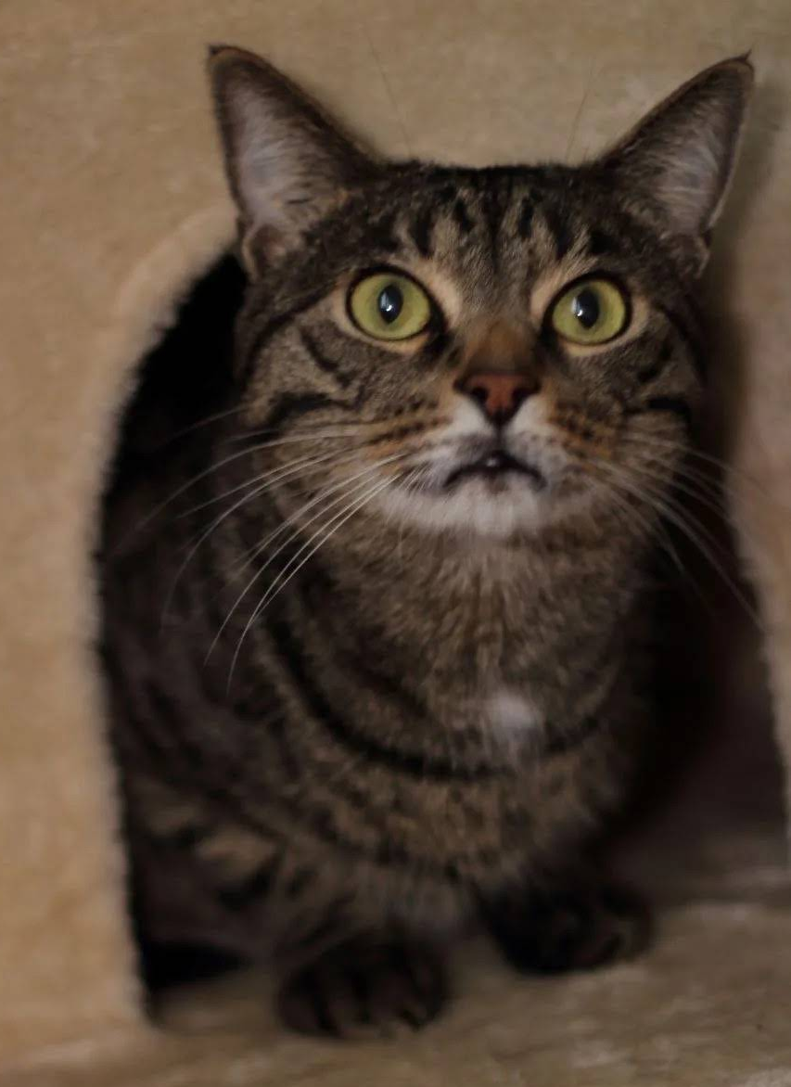
Барсик
Результаты обследования
К сожалению, катетер поставить не удалось, и мочу откачали цистоцентезом.
Вдобавок у Барсика обнаружили продольный разрыв уретры в дистальной её части, причина которого непонятна (возможно, это результат прохождения камня).
Необходимое лечение
Теперь однозначно и срочно требовалась операция, аналогичная той, которую делали Шерифу - модифицированная уретростомия.

Slide 12
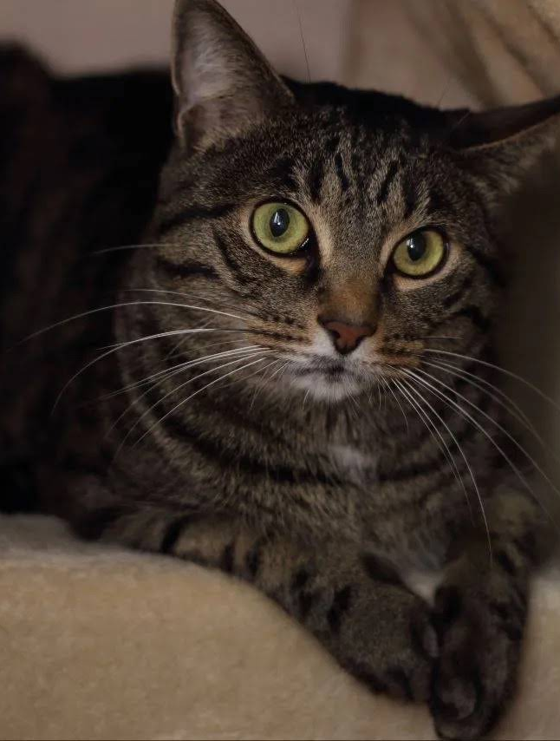
Барсика больше нет ...
Ухудшение состояния
Вскоре снова упал альбумин, температура тоже упала. Возможно, потребуется переливание, кровь добыли заранее на всякий случай. Ждали отмашки от врачей, контрольный анализ был ночью.
Вены периферические несостоятельны, пришлось ставить центральный венозный катетер. Кормили через эзофагостому...
Трагический исход
Барсик умер. Мы не смогли ничего сделать, калицивироз победил.
Пришли результаты бакпосева: выявилась резистентность ко всем антибиотикам, кроме меропинема. Анализ делается 4-5 дней, и этих дней как раз не хватило. Меропинем назначили наугад за 2 дня до трагедии, но он не успел сработать.
У нас огромное горе... Спасибо всем, кто помогал нам в эти дни. Все собранные средства пойдут на оплату долга перед клиникой «Прайд» за лечение Барсика.

Slide 13
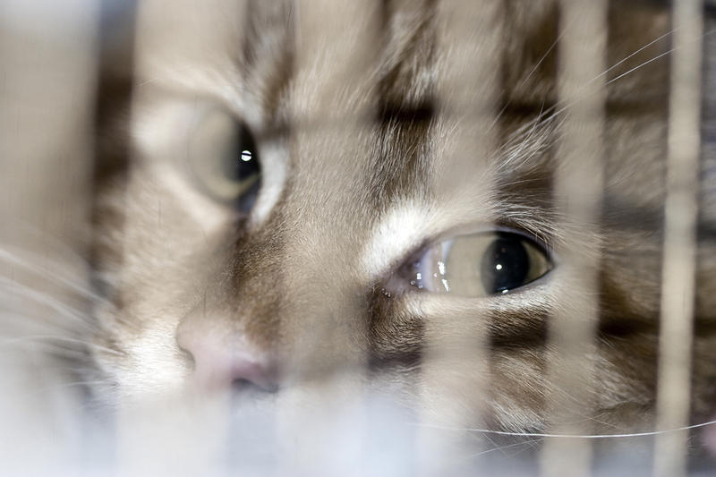
PRO-НОВЕНЬКИХ

Slide 14
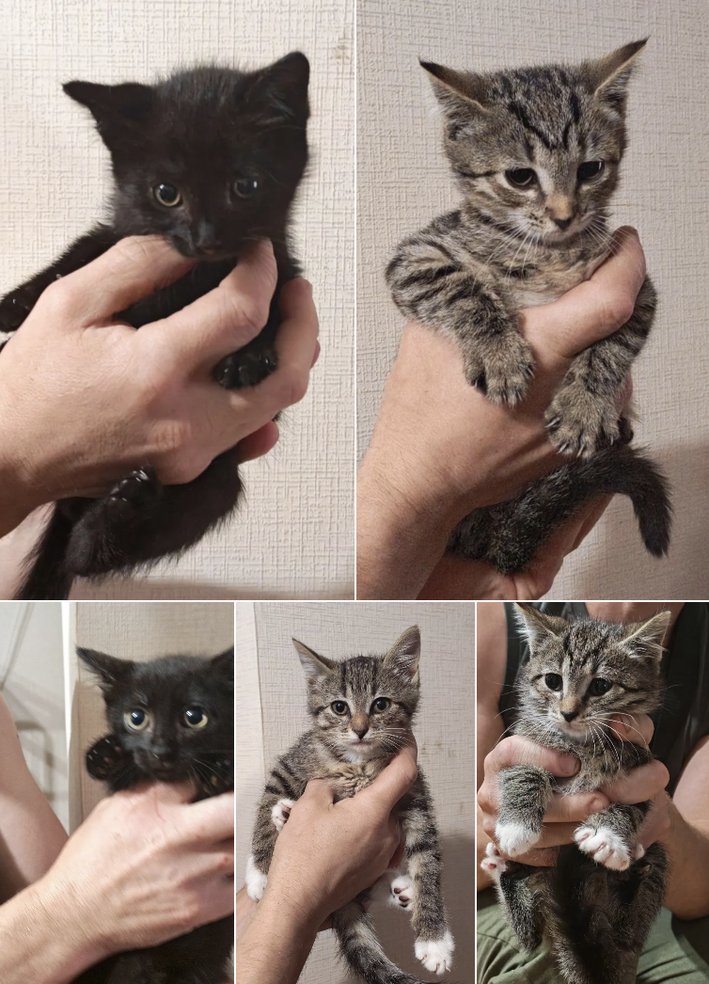
Фрея, Фрида, Локи, Ася, Асик
Освоились в котодоме
Трое малышей: Фрейя, Фрида и Локи - уже успели освоиться в котодоме, но их братик и сестрёнка всё ещё оставались на улице. Конечно, душа за них болела, хотя поначалу казалось, что всё в порядке.
Угроза здоровью
Неожиданно состояние глаз у котят резко ухудшилось: началось сильное воспаление. Стало ясно, что оставлять их на улице нельзя - котята могут ослепнуть.
Все пятеро в безопасности
Теперь все пятеро у нас! Пришлось немного потесниться, но это точно лучше, чем на улице.
Назвали малышей Астрид и Асгард, а ласково, по-домашнему - Ася и Асик.

Slide 15

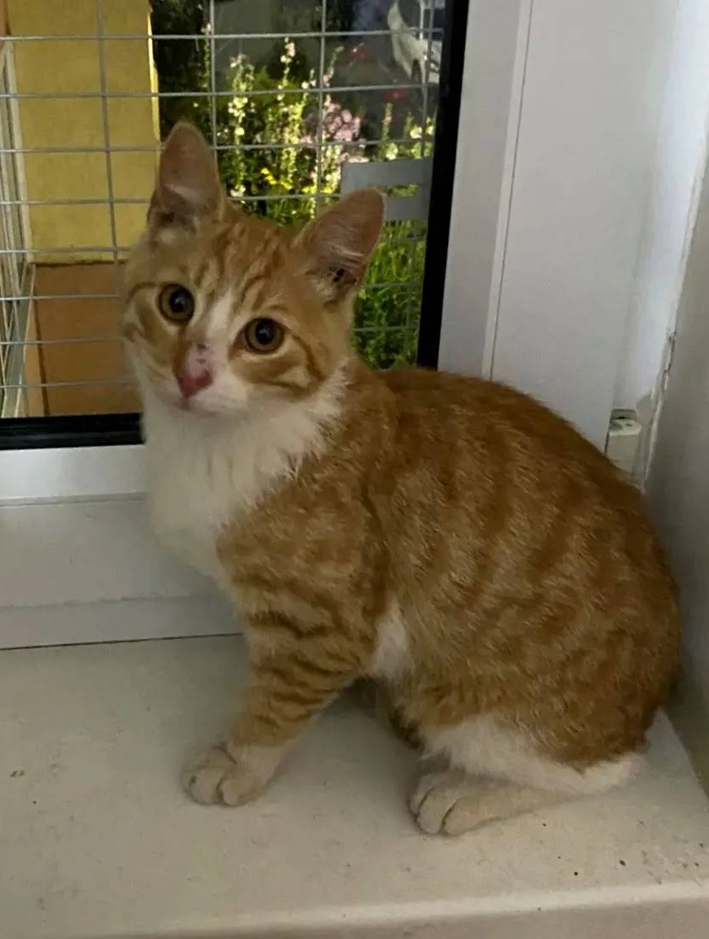
Друзья, у нас новенький!
История спасения
Знакомьтесь - мини Макс, Макс младший или просто Максик, малыш, который чудом выживал на стройке вместе с сестрой, без еды и воды, силами одних добрых ребят, которые случайно на самокатах заехали на стройку. Максика поймали, а его пушистая сестрёнка, увы, вырвалась из сачка и удрала.
О котёнке
Теперь Максик наш! Ему примерно 5 месяцев.
Чуть поцарапан нос, вероятно поцарапался, когда ловили.
Котёнок чистый, без признаков болезней (ротик, глазки и зубки идеальные). Пока труслив, но совершенно ручной.
Судя по всему, их с сестрой привезли и оставили на стройке.
Надеемся, что вернемся за сестрой…

Slide 16
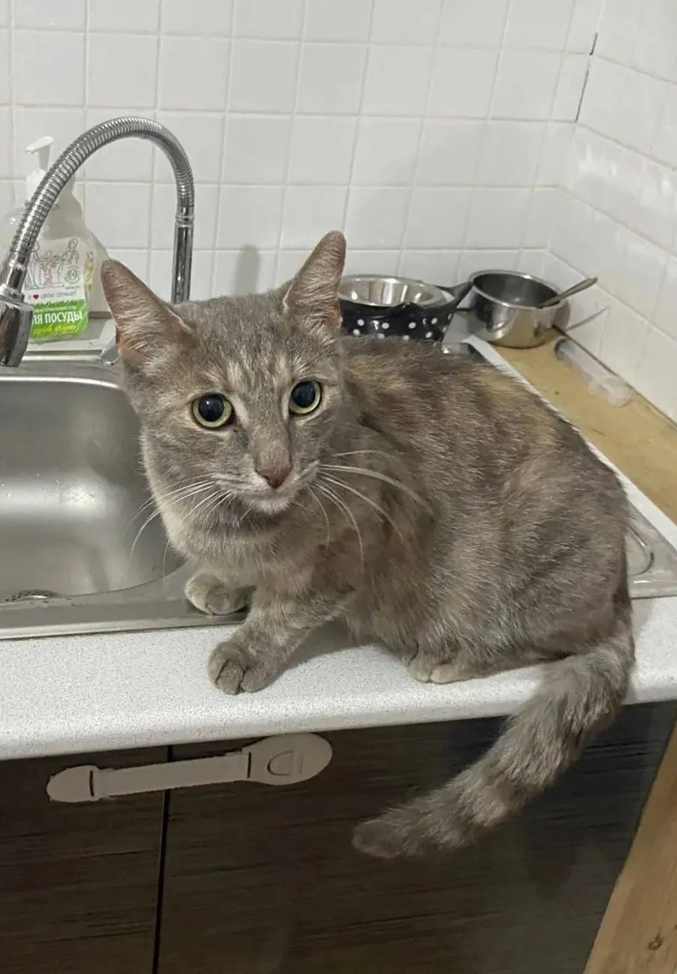
История кошки Липучки
Первая встреча
В тот день, когда мы поймали Максика и не смогли поймать его сестрёнку, к нам вышла серая кошка. Мы сразу подумали, что она бывшедомашняя - подкинутая или потерявшаяся, очень уж ручная, доверчивая и ласковая для кошки с улицы. Её подкармливали местные строители, они же и назвали Липучкой.
Возвращение и спасение
Тогда мы её не забрали, не получилось, но всё это время душа болела за оставшихся на стройке Липучку и рыжую сестрёнку Максика.
Снова поехали на строительную площадку. Уже отчаялись, но вдруг Липучка возникла из ниоткуда, забежала в вагончик, откуда ребята вынесли её на руках. Они были очень рады, что мы её забираем - кошкам на стройке не место.
Неожиданные новости
Имя Липучка ей невероятно подходит - она совершенно ручная, липнет к человеку, не отходит.
Сделали УЗИ, и наши подозрения подтвердились - она действительно очень скоро станет мамой! Теперь нужно придумывать ей домик или укрытие. На очередное пополнение в таком количестве мы точно не рассчитывали...

Slide 17
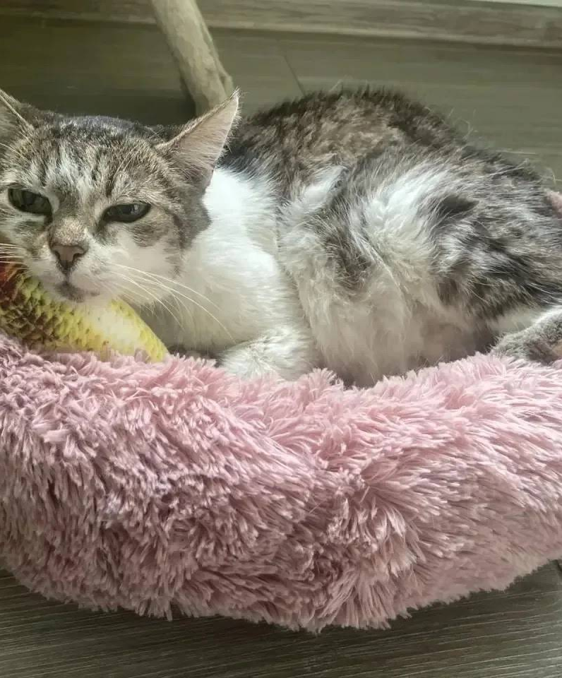
Муся
Очередная грустная история, и сегодня пост от нашей Кати.
Кошка, чьи глаза подобны планете Земля.
На работе я привыкла ко многому: к болям в коленях, к царапинам, к тревоге за подопечных. Но к человеческой безжалостности привыкнуть невозможно.
Муся все 15 лет была любима пожилой хозяйкой, но та трагически погибла. Приехал внук, занял квартиру - а Муся оказалась на улице, среди ворон и недружелюбных сородичей.
Соседка Галина, зоопсихолог, попыталась вернуть кошку внуку. Но Муся, обычно ласковая ко всем, при одном его виде рвалась с когтями и убегала. А он серьёзно заявил: «Она не хочет жить здесь. Квартира - тюрьма, а она хочет на волю. Другие кошки выживают - и она выживет».
Мы её забрали. Теперь она наша. «Бабушкино» наследство. Пусть хозяйке будет спокойно - кошка снова дома, и её любят. А сколько таких, выброшенных наследниками на улицу. 😥

Slide 18

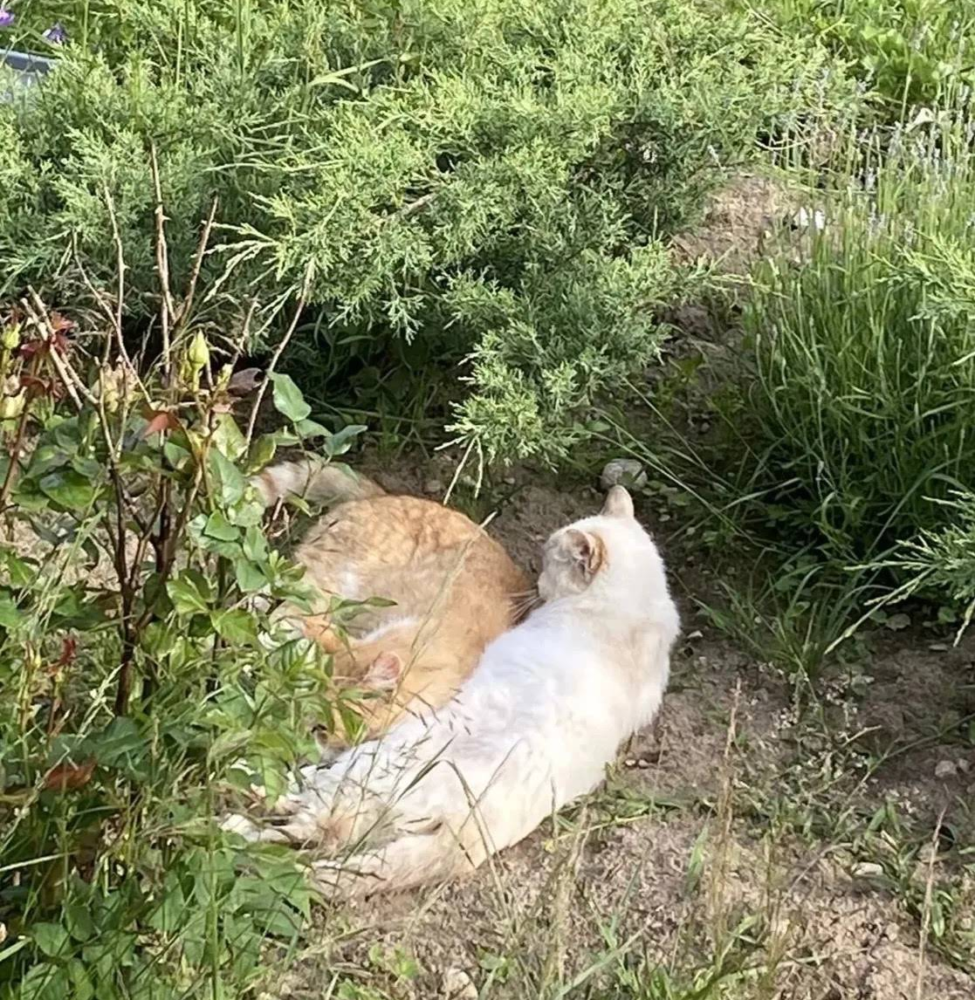
Жозефина и Тимоша
История пары
Она - породистая тайская кошка с лейкозом, оказавшаяся на улице. Спасли Юлия с семьёй: кормили, прятали от холода и купили обогреваемый домик. Он - рыже-белый кот, привёл её, защищал и никого к ней не подпускал.
Вместе в безопасности
«Их было двое, и я (волонтер) сразу понял: надо брать обоих, хотя просили только кошку. По-другому — предательство.»
В конце лета их привезли к нам — теперь они в тепле и безопасности!

Slide 19
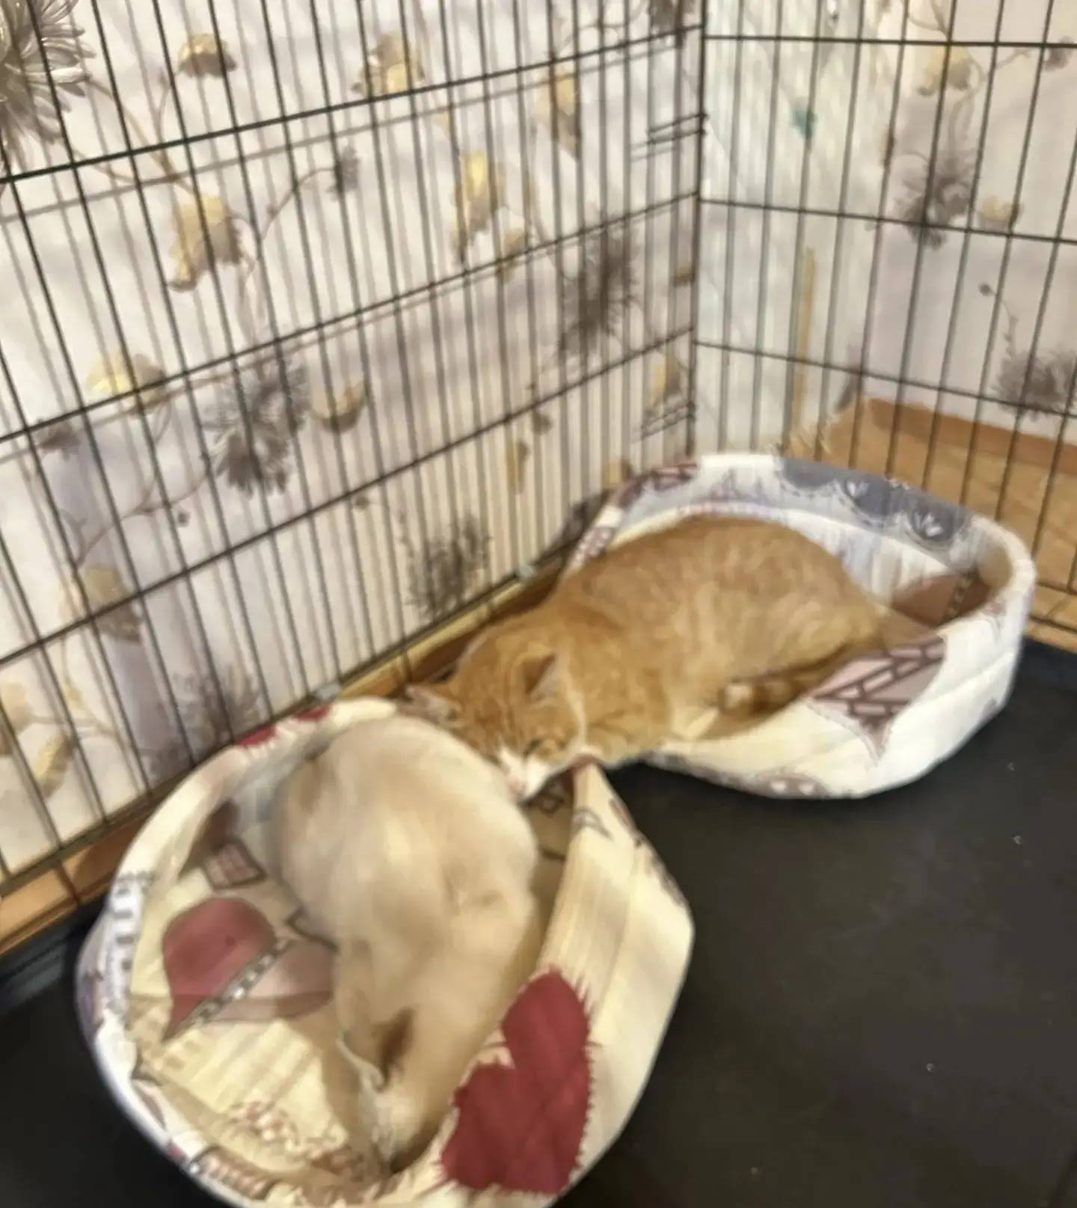
Жозефина и Тимоша. Как звёзды на небе
Новый дом с Расмусом
Мы поселили их в комнату к нашему слепому котёнку Расмусу, тоже лейкознику. Надеемся, подружатся. Постараемся, чтобы времени у них было побольше.
Мир чувств
Каждый раз поражаешься: рядом с нами целый мир чувств, о которых мы только догадываемся. И на душе тепло и грустно одновременно.
Как у Гессе
«Животные более настоящие, чем люди. Ничего показного. Какие они есть, такие и есть, как камни и цветы или как звёзды на небе…»

Slide 20
PRO-ПОЖЕРТВОВАНИЯ

Slide 21
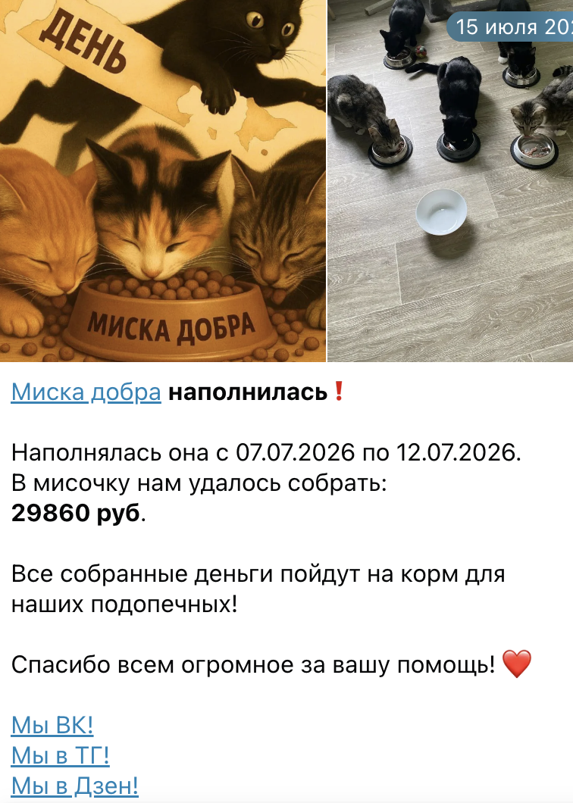
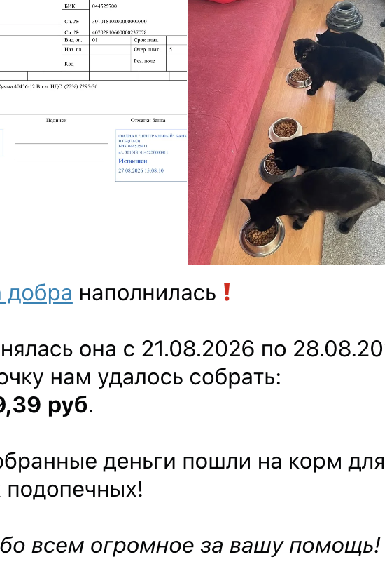

Отчеты по акциям “Миска добра” и “День доброй аптечки”
Сбор Июль
Сбор Август
Сбор Сентябрь

Slide 22

PRO-ЦЕЛИ

Slide 23

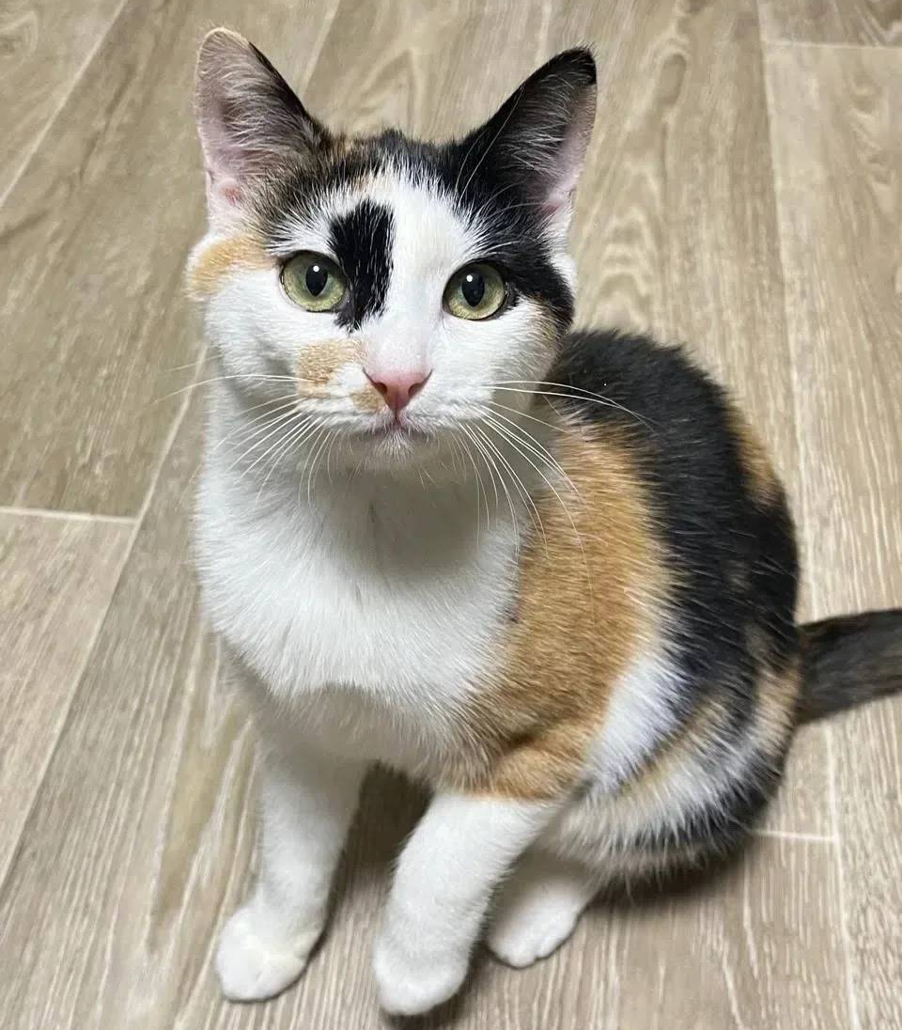
Наши цели на октябрь-ноябрь-декабрь
Обеспечить лечение и пристройство животных — настолько, насколько это возможно.
01
Закрыть текущие сборы на лечение и содержание подопечных. Это для нас очень и очень важная задача.
02
Наладить регулярные поступления — на лечение и питание животных.
03
Развивать новые площадки в соцсетях, совершенствуя контент.
04
Найти партнёров среди зоомагазинов и клиник для регулярной поддержки.
05

Slide 24
PRO-ДОМ

Slide 25
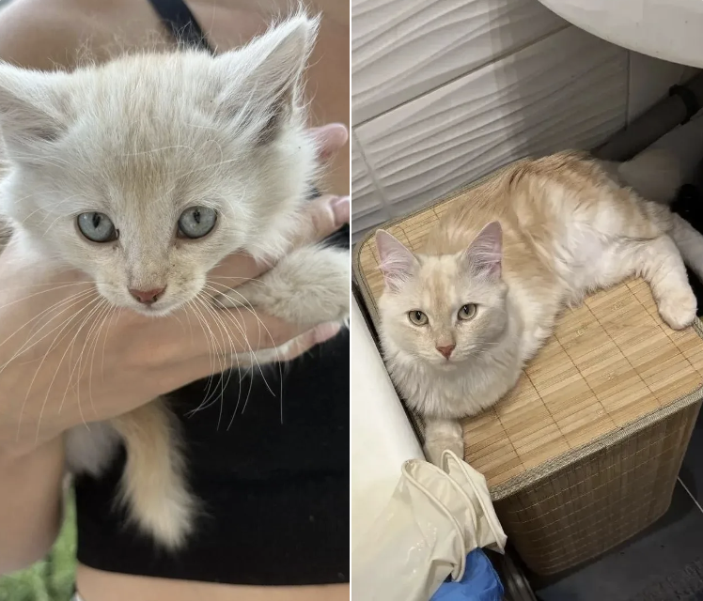
Сегодня хотим рассказать вам про нашего Фиму!
Начало пути
Год назад он попал к нам в приют совсем маленьким котенком с тяжёлыми травмами.
Превращение в чудо
Долгое лечение, долгий путь восстановления - и вот в какое рыжее чудо превратился наш малыш!

Slide 26
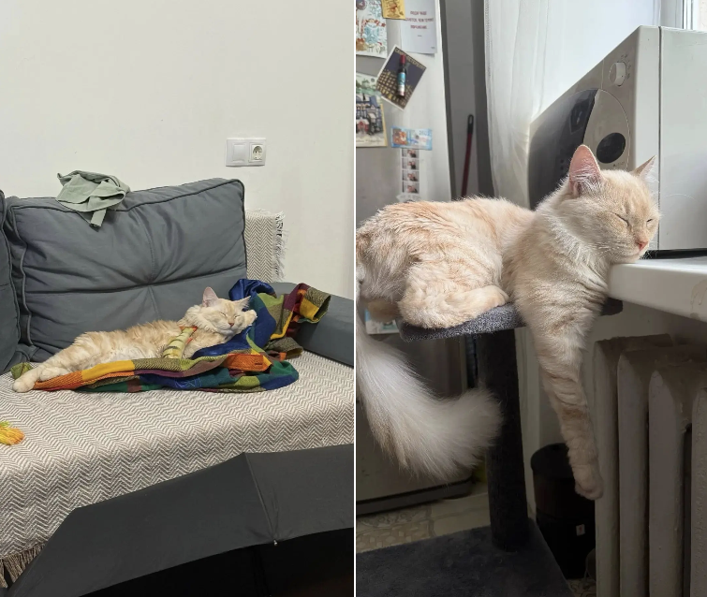
Фима обрёл новый дом!
Сложный путь
За этот год Фимуля успел не раз потрепать нам нервы. Мы пережили калицивироз, несколько приступов ИЦК... Фима болел, выздоравливал, и мы проходили весь этот путь вместе с ним. Всё это время за ним наблюдала Мария, которая буквально влюбилась в этого харизматичного кота. И в какой-то момент она поняла, что готова забрать Фиму домой!
Новая жизнь
Это решение было непростым и для нас, и для Маши: Фима - кот с серьëзными проблемами со здоровьем.
Но мы пообещали, что не бросим их и всегда будем рядом, если понадобится помощь.
И вот Фима дома! Мария в нём души не чает, а мы всегда остаёмся на связи. Да и как иначе? Это же Фима!

Slide 27
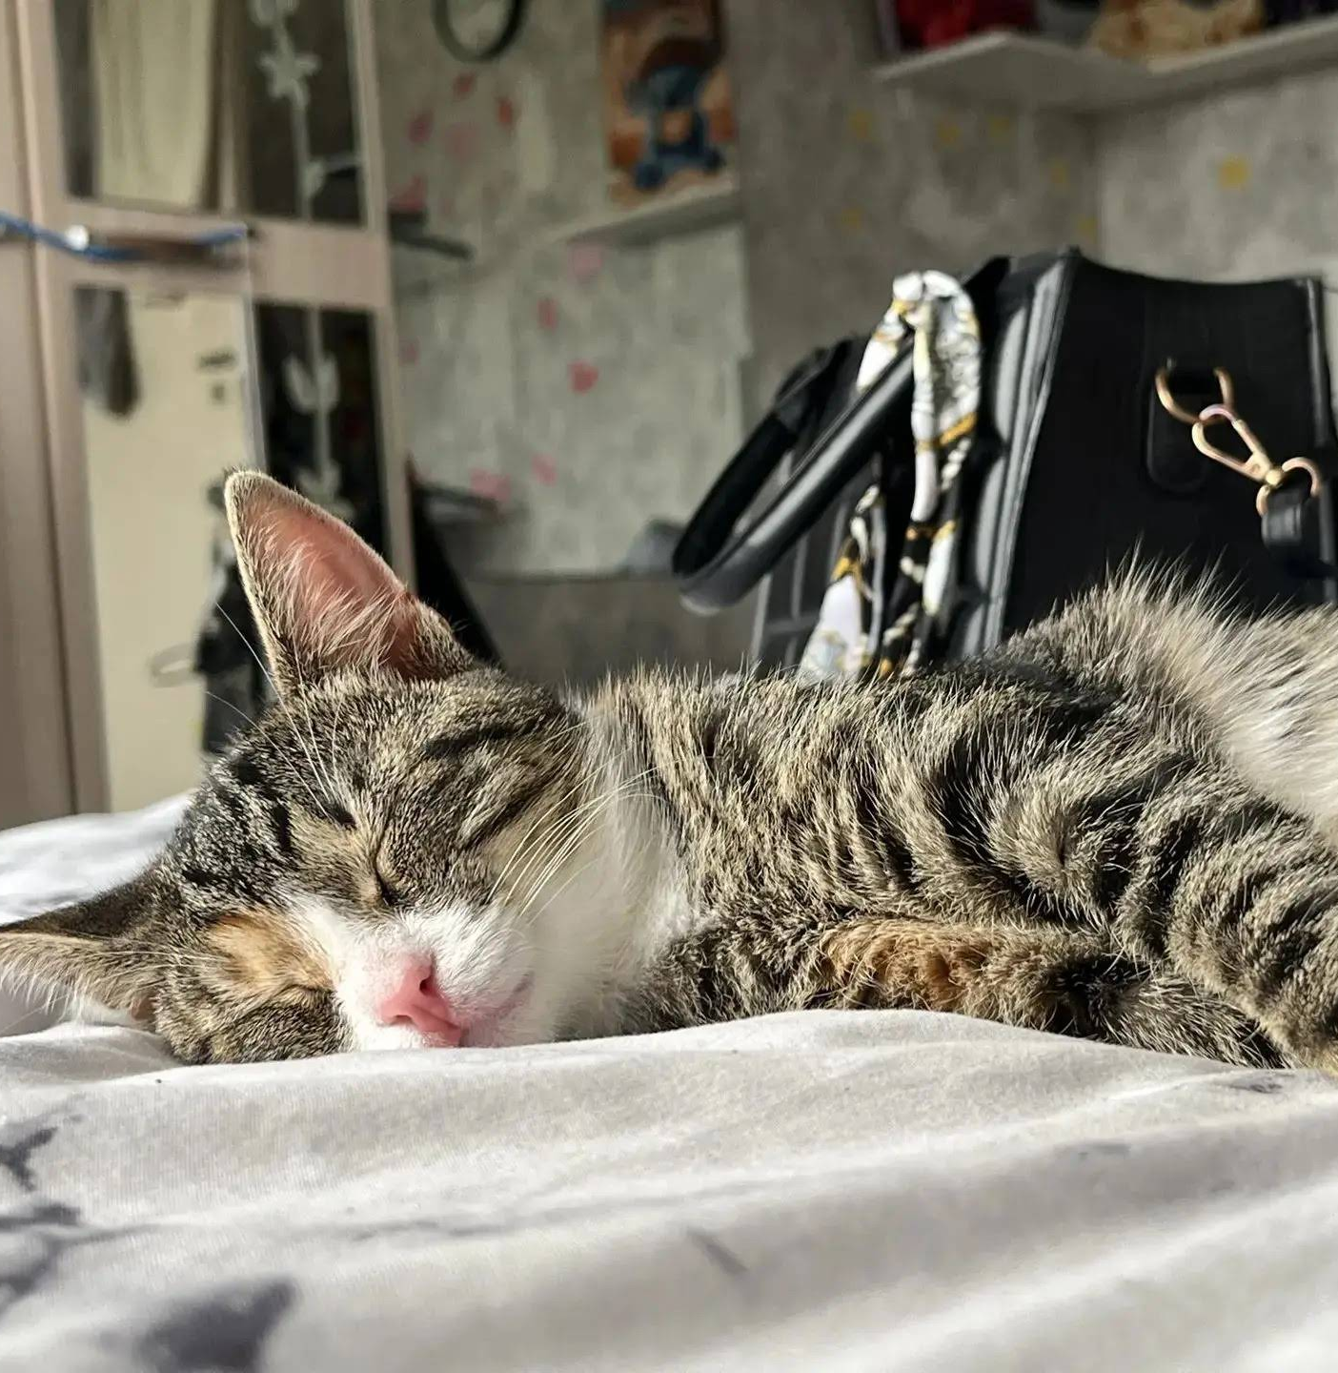
Злата обрела дом!
История Златы
У нас есть хорошие новости! Нашла дом трехцветная Злата, одна из четырёх котят, которых мы забрали из подвала ещё в марте.
Привет из нового дома
Валерия пишет: «У нас всё хорошо! Играем, бегаем, освоились! Хозяйка в доме.»
Из грязного подвала - в хозяйку в доме!

Slide 28
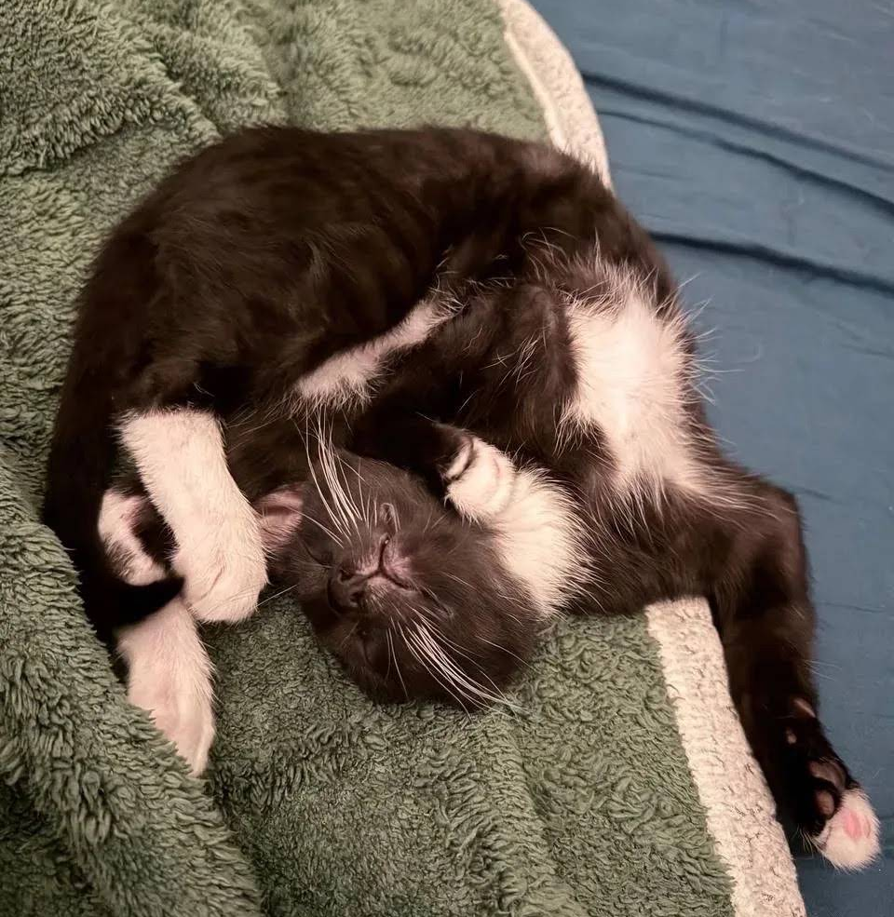
Жюльен обрёл дом!
Жюльен — теперь Бабайка
Спешим порадовать всех новостями про котёнка Жюльена! Мы уже писали, что он нашёл дом. Теперь малыша зовут Дантес или, по-домашнему, Бабайка.
Привет из нового дома
Хозяева пишут, что Бабайка «очень любознательный, активный, любит кошмарить всех без исключения, старшие коты от него прячутся по углам. А с собаками он хорошо уживается.»
У Бабайки теперь большая семья, и мы очень рады за него!

Slide 29
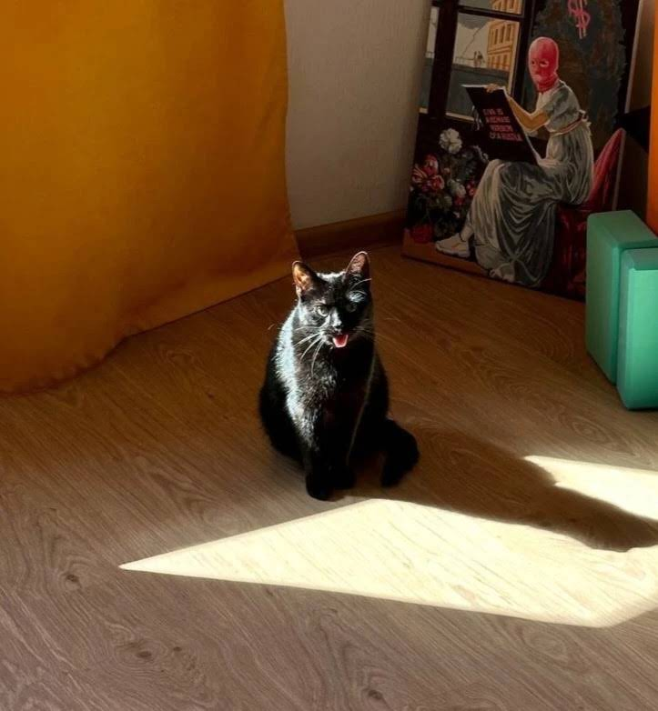
Дома Пуся!
История Пуси
Пуся довольно долго прожила в приюте - ситуацию усложнял вирус иммунодефицита (ВИК). За здоровыми котиками очереди не стоят, но появилась Анастасия. Выслушала все детали, подумала и вернулась за Пусей!
Привет из нового дома
«У нас всё отлично! Адаптировалась полностью, ест всё, ни разу не сходила мимо лотка, ласковая и умная. Мы душа в душу с ней, друзья говорят, что мы похожи.»
Спасибо вам за такое чудо, не помню, как жила без Пуси!

Slide 30
PRO-БУДНИ

Slide 31
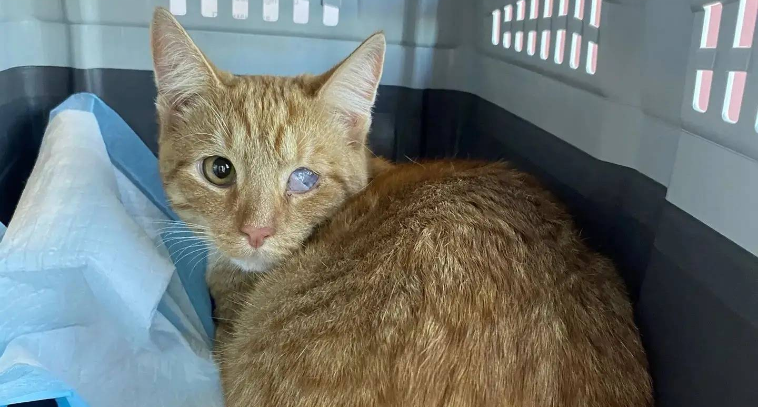
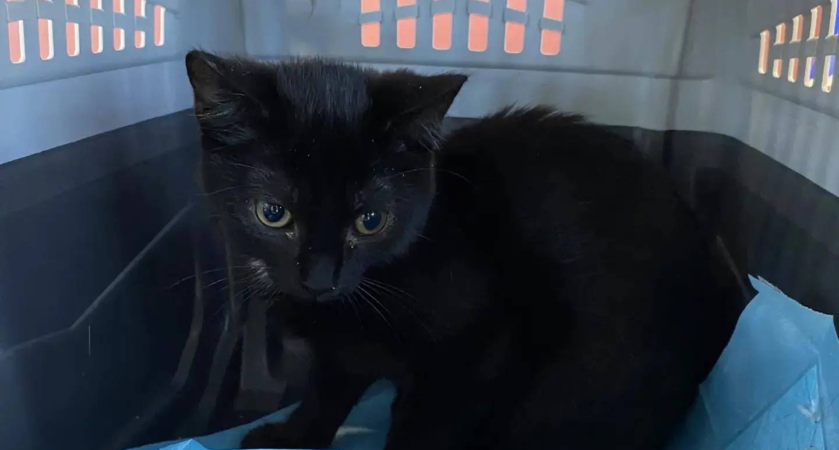
Лёня и Ася были у офтальмолога О.В. Ястребова в клинике Доктора Котова.
Лёня
Лёне по достижении возраста 1 год показана операция по удалению лишней слизистой оболочки с глаза - это поможет ему восстановить нормальное зрение в глазу, так как сейчас из-за нароста ему ничего не видно.
Ася
У Аси вялотекущая герпесная инфекция, но она уже в стадии завершения, к сожалению, левый глаз чуть будет отличаться на свету.
В остальном Ася здорова, ей назначали увлажняющие капли и мазь Ацикловир - всё курсом на 2 месяца.

Slide 32
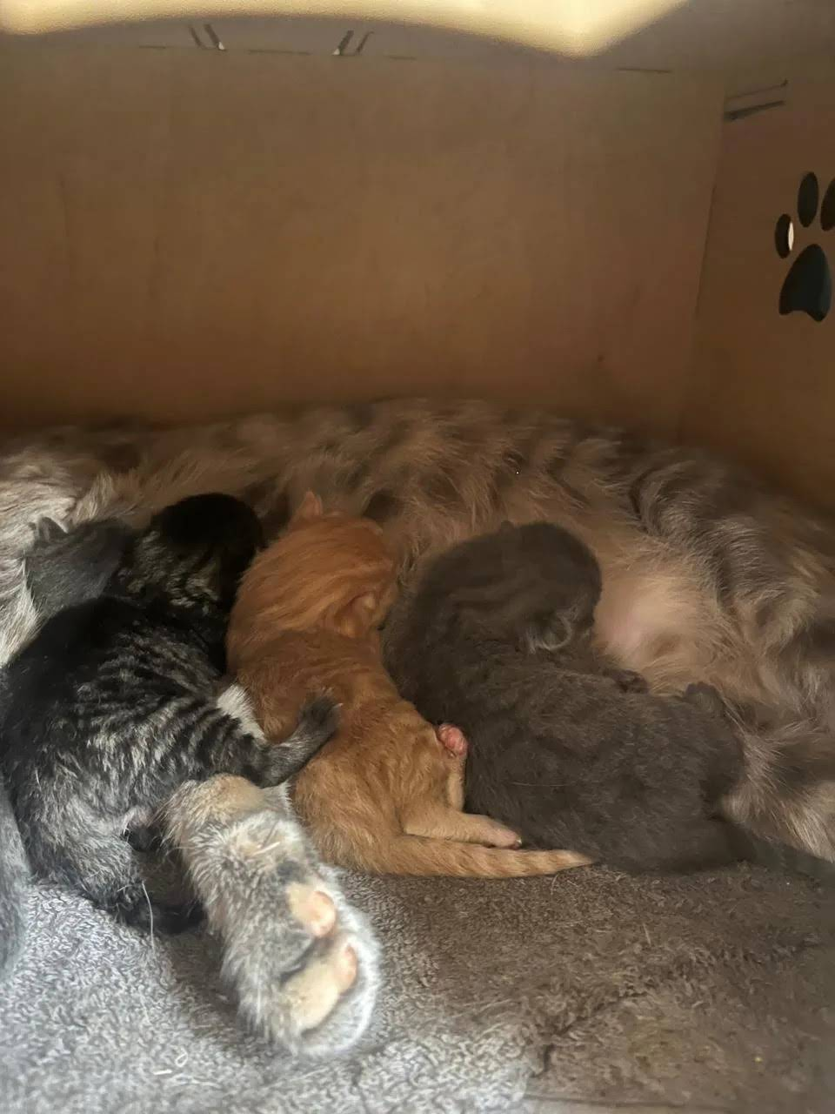
Мама Липучка и четыре котенка
Ночь 21 августа
В 3 часа ночи 21 августа наконец родила Липучка! Родила, к счастью, сама, без вмешательства, но всё равно было очень тревожно за неё.
Пополнение в котодоме
Четыре замечательных котёнка появились на свет у нас в котодоме. Липучка хорошая мама - заботится о них, а мы надеемся, что найдем котятам самых лучших родителей, когда они подрастут!

Slide 33
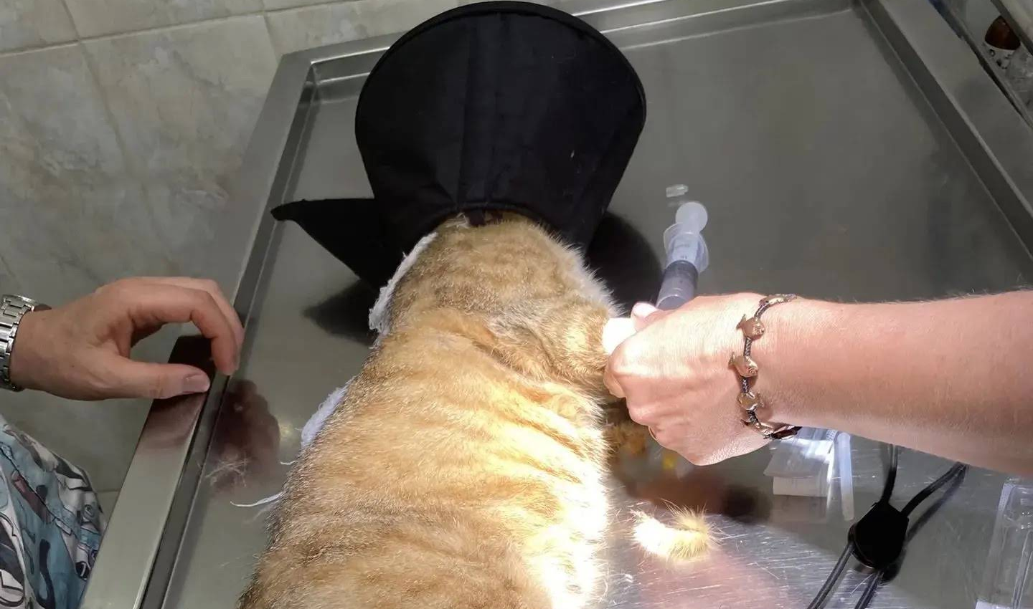
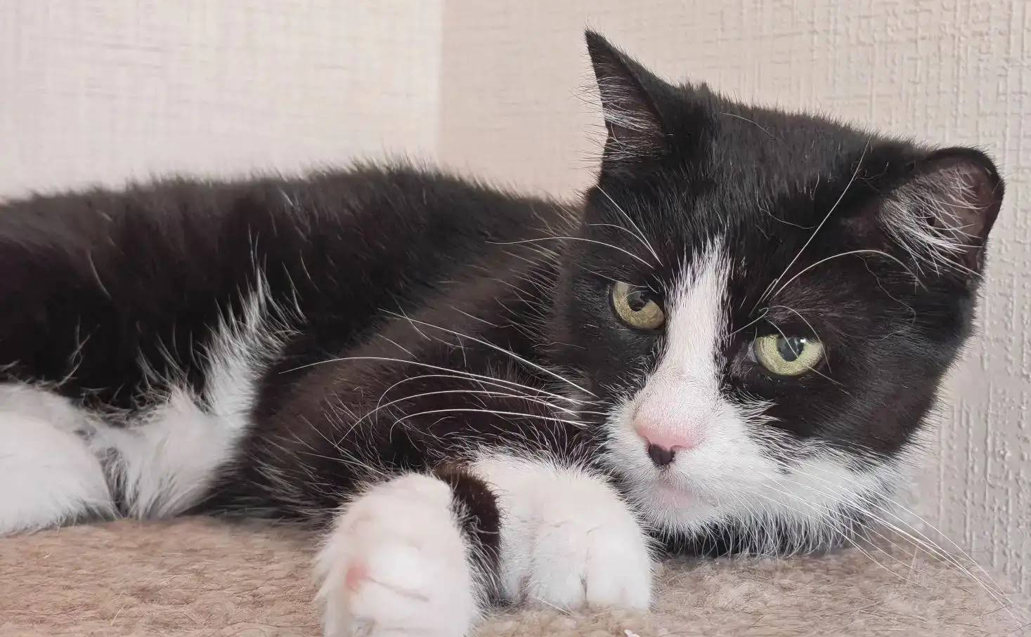
Лето в самом разгаре, а жизнь в котодоме идет своим чередом
Восстановление после операции
В августе стерилизовали двух кошек, Ульяну и Мию. Девочки восстанавливаются после операции.
Состояние и дальнейшие планы
Уля теперь привита, стерилизована и, можно сказать, полностью готова к встрече с будущими хозяевами.
А вот Мии в скором времени предстоит ещё одно оперативное вмешательство, придётся удалять нездоровый глаз. К сожалению, по заключению офтальмолога, глаз не спасти и операции не избежать.

Slide 34
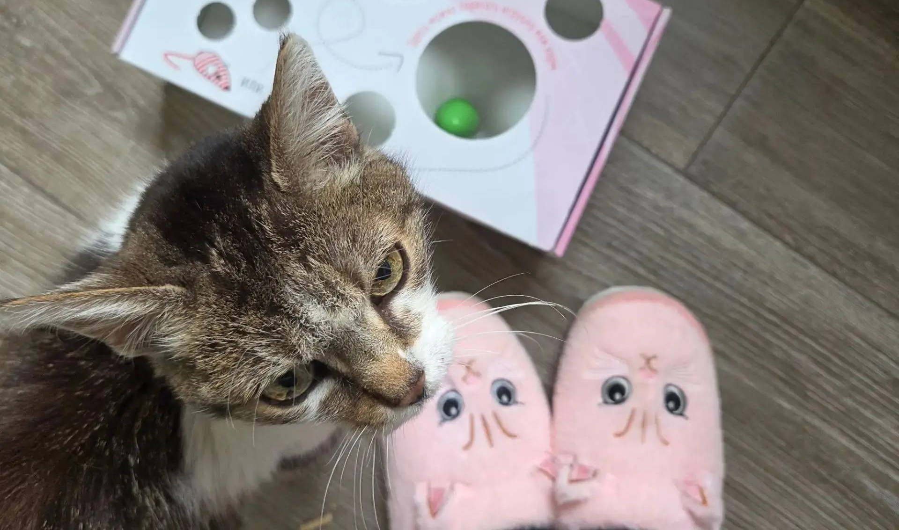
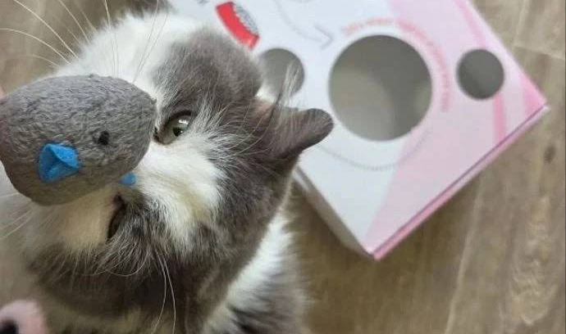
Тематические познавательные мероприятия
День картонных коробок 📦
В сентябре прошёл день картонных коробок. И этот день прошёл интересно и продуктивно. Недовольных не осталось.
Любовь к картону
А мы уже как-то рассказывали на нашем канале про то, что кошки неравнодушны к картону и откуда это пошло.

Slide 35
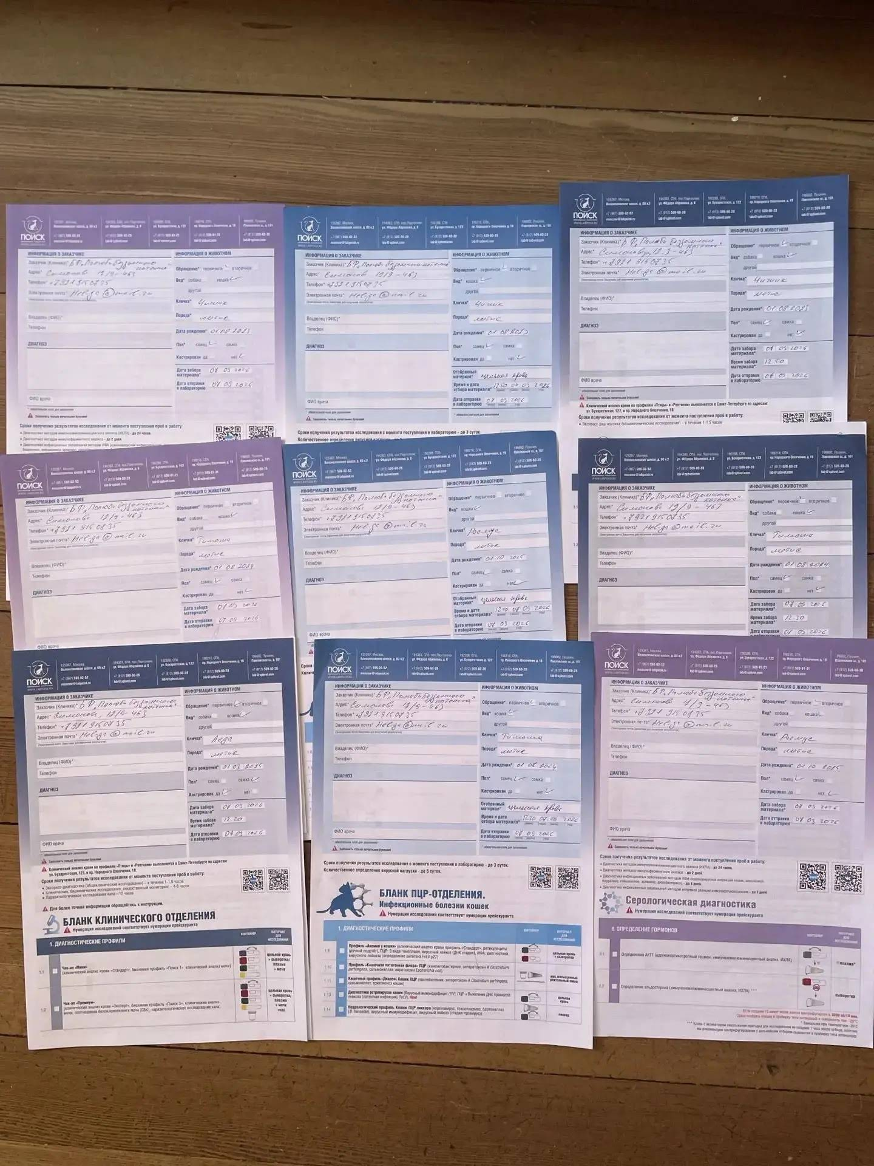
Забор анализов у питомцев
Цель визита
Сегодня в приют приехала Аня брать кровь на различные исследования, как то: ОАК, БХ, ВИК, ВЛК у 7-ми наших котов.
Ход процедуры
Процедура заняла 4 часа и закончилась поцарапанными руками. Особенно отличился Чиж, который бился насмерть, но был побеждён тремя парами рук!
Ожидание результатов
Пробы отправлены в лабораторию «Поиск» - с нетерпением ждём результатов исследований.

Slide 36
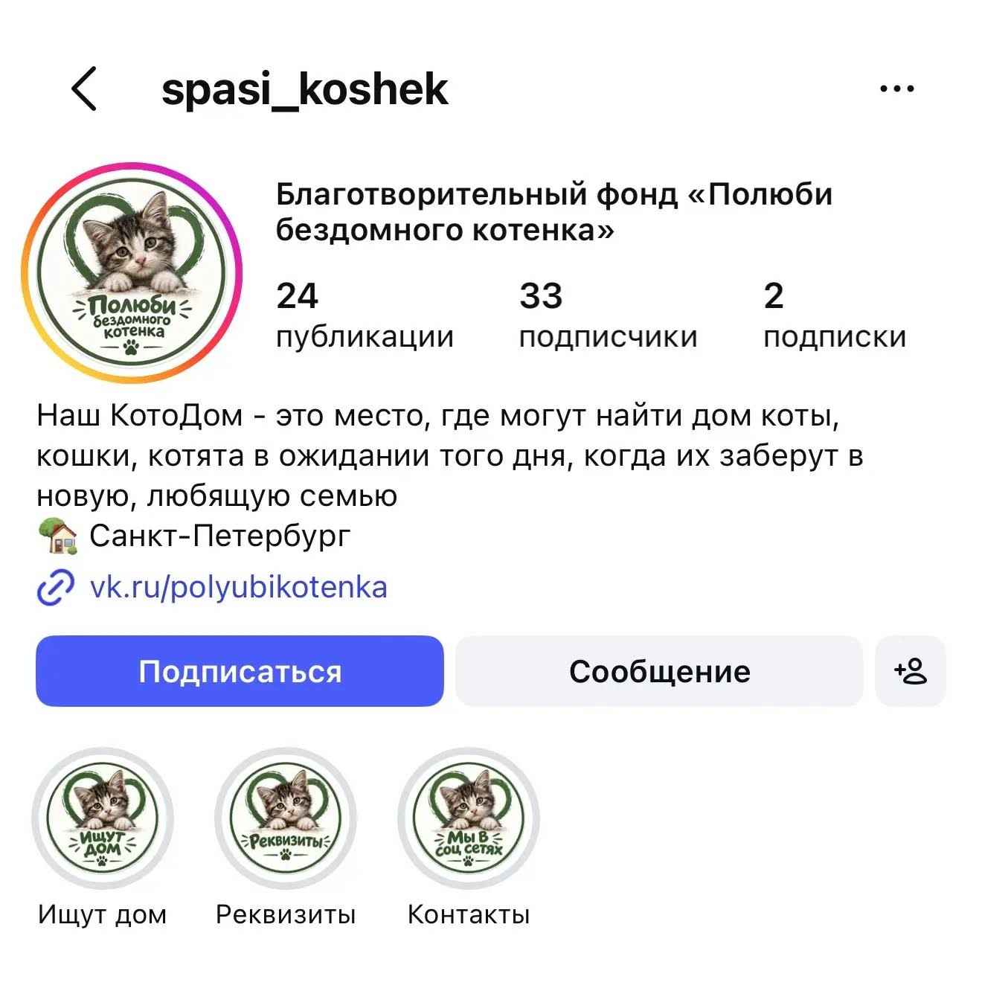
Мы запустили Instagram!
Будьте ближе к фонду 🐾
Теперь о жизни фонда можно узнавать и в Instagram. Подписывайтесь, чтобы первыми видеть наши новости и поддерживать подопечных!
Истории подопечных — спасённые котики и их судьбы
Новости лечения — оперативные отчеты и успехи
Тёплые моменты — кадры из жизни КотоДома
Ищут дом — котики, мечтающие о семье

Slide 37
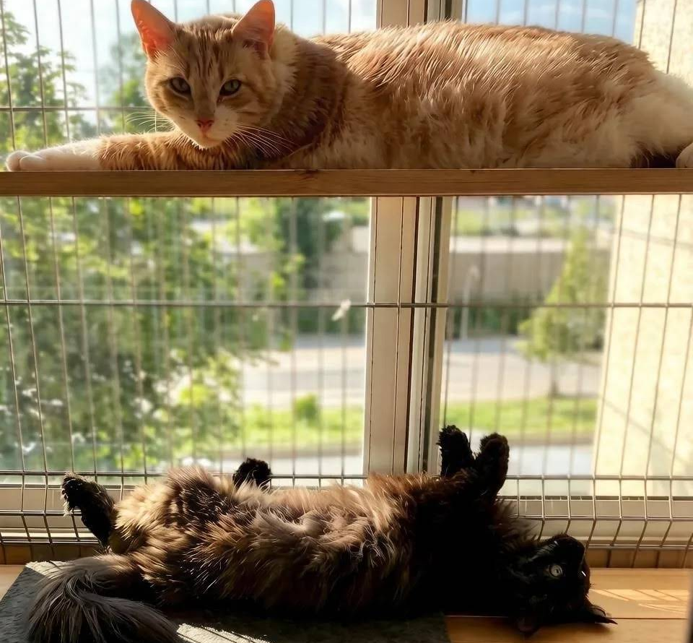
Пожелание на выходные
Наши подопечные желают всем как следует отдохнуть последние теплые деньки!
Сами они так и делают!

Slide 38


